Slide 1


Сайт для помощи с выбором материальной части спортивного лука и его подгонки
Проект выполнила:
Фуфаева Ульяна ГБОУ школа №2006, класс 10Д
Руководитель проекта:
преподаватель ДТ «Альтаир»
Вагулич Александр Романович

Slide 2

Актуальность
Ускоряет и упрощает поиск
Вариативность
Доступность информации
Наглядность
2

Slide 3

Цель
Задачи
Создание сайта для помощи с выбором материальной части спортивного лука и его подгонки.
Обозначить структуру сайта
Собрать необходимую информацию
Научиться работать с html, css, Java Script
Создать сайт
3

Slide 4
Методика
выполнения работы
1. Изобразить графически примерный внешний вид сайта.
2. Создать документ и заполнить его собранной информацией из интернета, от тренера, из личного опыта.
3. Изучить различные пособия по работе с программой, html, css и Java Script.
4. Создать страницу при помощи полученных знаний и вспомогательный материалов.
4

Slide 5
Материалы
Оборудование и ПО
Интернет-ресурсы, спортивный лук, снаряжение для лука
Visual studio code, Git GUI
5

Slide 6
Результаты
6

Slide 7
Выводы
Мною был создан сайт, который сильно поможет спортсменам с поиском необходимого снаряжения для стрельбы из лука.
6

Slide 8
Дальнейшее развитие проекта
7

Slide 9
Список использованных источников
Приведите список литературных источников, которые вами использовались при создании проекта.
8

Slide 10
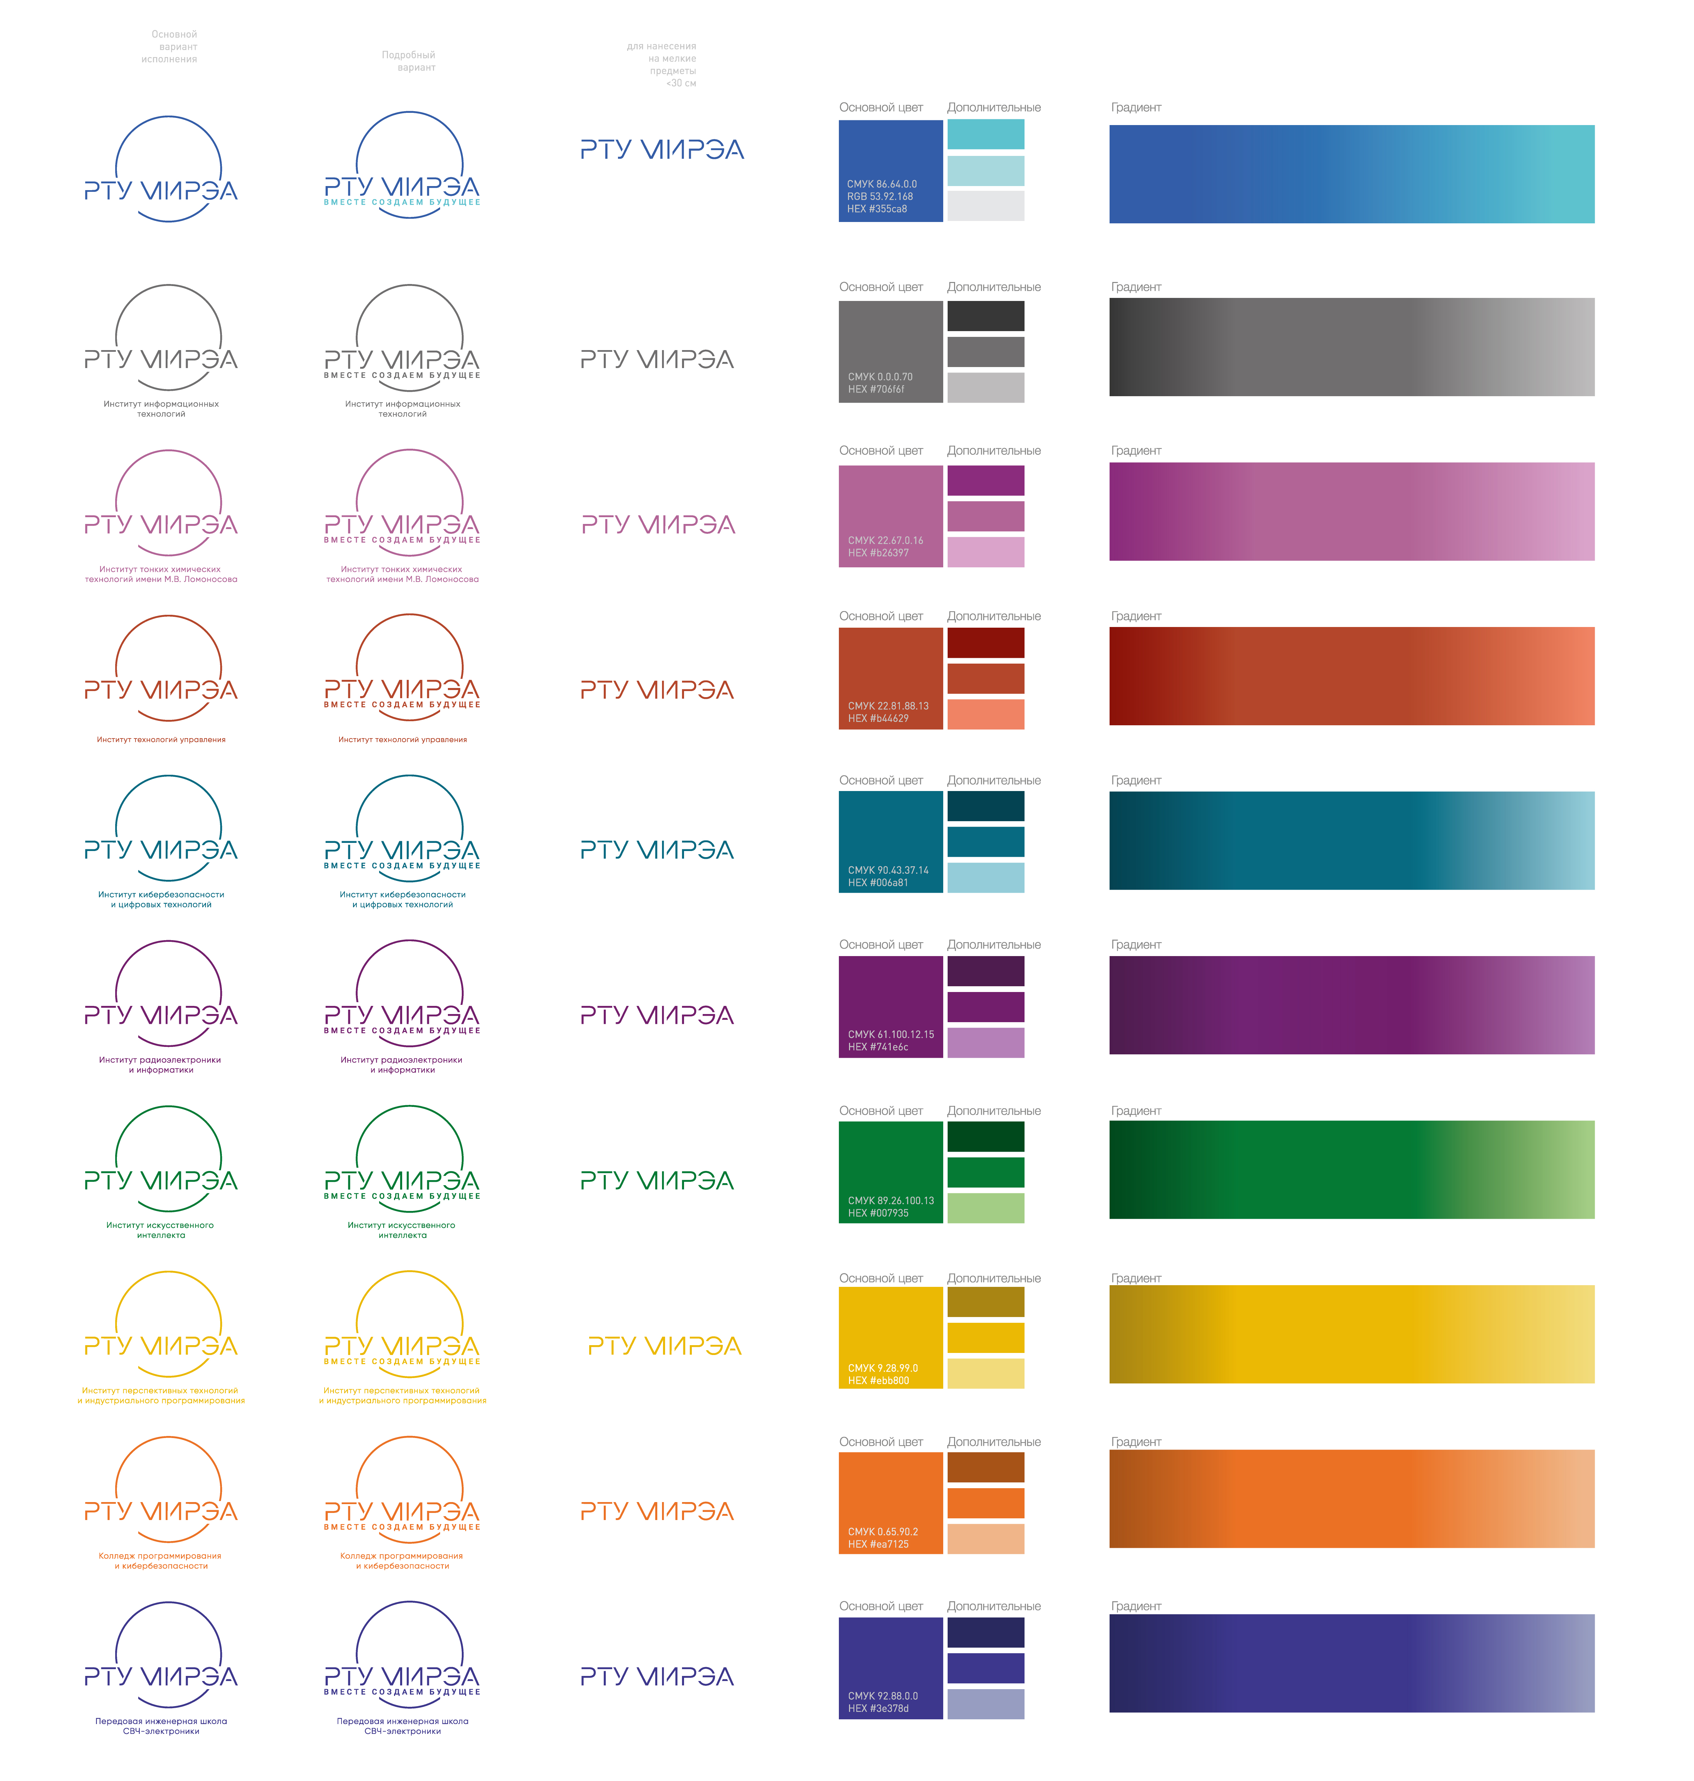


Тех. слайд (формы для фотографий, иконки)
Форма для вставки фотографий
Форма для вставки фотографий
Форма для вставки фотографий

